Slide 1


















BotThreads
Ringkasan
7 hari terakhir ✔
Dashboard
Akun Aktif
Konten Terbit
Jangkauan
Interaksi
BotThreads
Akun
24
156
98K
12.4K
Konten
akun
posts
akun
interaksi
Jadwal
Analitik
Performa Konten
Jangkauan
Automation konten Threads untuk brand dengan banyak akun.
Inbox
30K
Pengaturan
20K
10K
0
7 hari lalu
6 hari lalu
5 hari lalu
4 hari lalu
3 hari lalu
2 hari lalu
Keminin

Slide 2









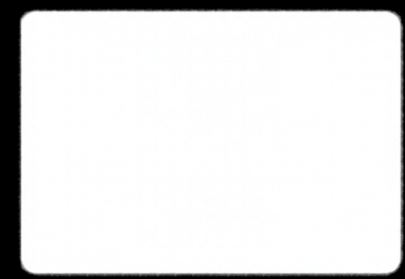




Tim Penyusun
T
R
A
Tori
Rendi
Adam
H
S
R
Hariri
Sapik
Raki

Slide 3



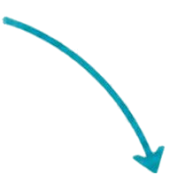
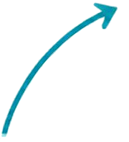


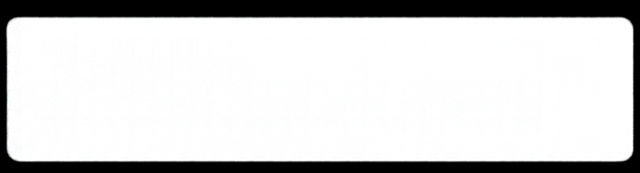

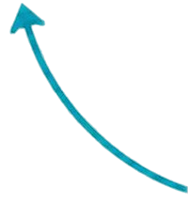
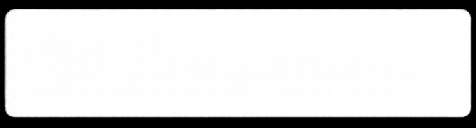

Apa itu BotThreads
Riset
Tren
BotThreads adalah sistem automation konten Threads berbasis AI yang mengelola banyak akun sekaligus. AI meriset tren, menulis dengan suara brand, memeriksa kualitas, lalu menerbitkan di jam paling ramai tiap akun.
Terbit dan Belajar
BotThreads
Tulis
Draf
autopilot konten harian
Target per akun
minimal 3 posting per hari
Cek Kualitas
Mode per akun
Mati, Tinjau Dulu, Otomatis

Slide 4





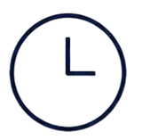



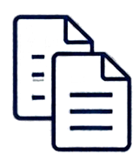


Masalah yang dihadapi brand
Posting manual
di puluhan akun
cabang menghabiskan
jam kerja tim setiap hari
Jam posting
ditebak, bukan
dihitung dari data
Konten antar cabang
mirip sehingga terlihat
seperti salinan
AI umum mengarang
harga dan promo
yang tidak pernah ada

Slide 5







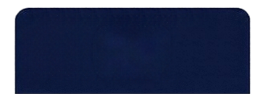







Cara kerja dalam empat tahap
Diulang setiap hari
01
02
03
04
Riset dan Ide
Tulis dan Periksa
Jadwal dan Terbit
Belajar
Membaca posting terbaik akun sendiri, tren pencarian Indonesia, dan momen kalender.
Draf ditulis
dengan suara brand lalu melewati
gerbang kualitas berlapis.
Dipasang di jam
ramai akun lalu dikirim ke Threads lewat antrean.
Hasil tiap posting dipakai memilih ide dan jam berikutnya.

Slide 6












Kenapa harus BotThreads
Hemat jam kerja tim
Bebas konten ngawur
01
02
Puluhan akun berjalan dari satu dashboard, tim cukup menentukan arah dan mengawasi.
Setiap harga, angka, dan promo
wajib ada di data brand, draf yang
mengarang ditolak otomatis.
Tiap cabang tetap unik
Tayang di jam paling ramai
03
04
Draf yang mirip dengan akun lain
di hari yang sama atau 15 posting
terakhir ditolak.
Jadwal dihitung dari data views tiap akun dan terus diperbaiki dari hasil.

Slide 7
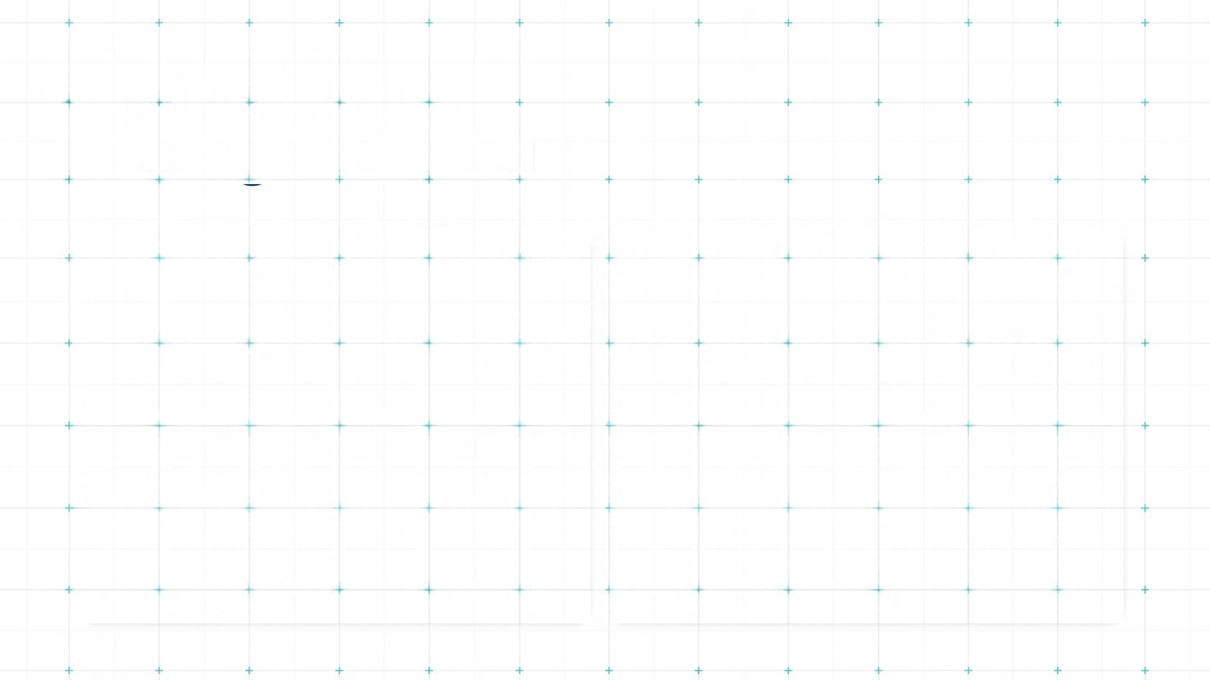






Kontrol tetap
di tangan Anda
Pengaman otomatis
Kendali tim
gerbang kualitas lima lapis
sebelum masuk antrean
mode Tinjau Dulu,
AI menulis dan tim menyetujui
akun dijeda otomatis
setelah 3 kali gagal terbit
semua jadwal bisa diubah atau dibatalkan,
batas posting harian, dan kill switch
mode turun ke Tinjau Dulu
bila views anjlok lebih dari 50 persen
multiuser dengan peran
dan workspace terpisah

Slide 8
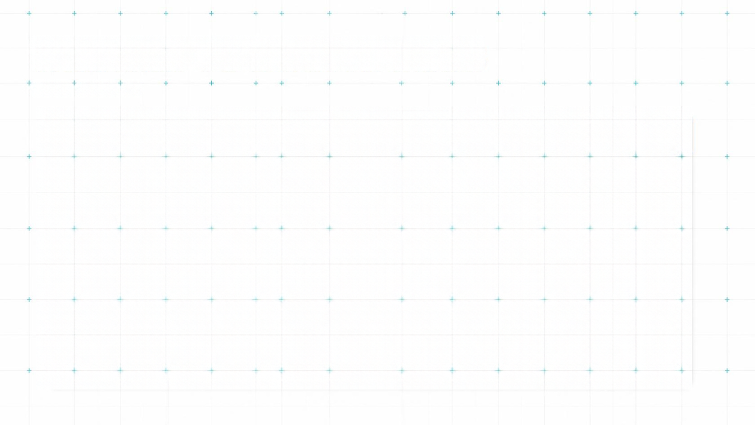





Manual vs BotThreads
Aspek
BotThreads
Manual
Waktu tim
Mengawasi hasil
Menulis dan posting setiap hari
Konsistensi
Minimal 3 posting per akun per hari
Sering bolong saat tim sibuk
Jam tayang
Dihitung dari data views tiap akun
Ditebak dari kebiasaan
Akurasi fakta
Harga dan promo dicek ke data brand
Bergantung ketelitian penulis
Keunikan konten
Dicek kemiripan antar akun
Cabang sering posting hal serupa
Evaluasi
Otomatis dari hasil tiap posting
Jarang dilakukan

Slide 9

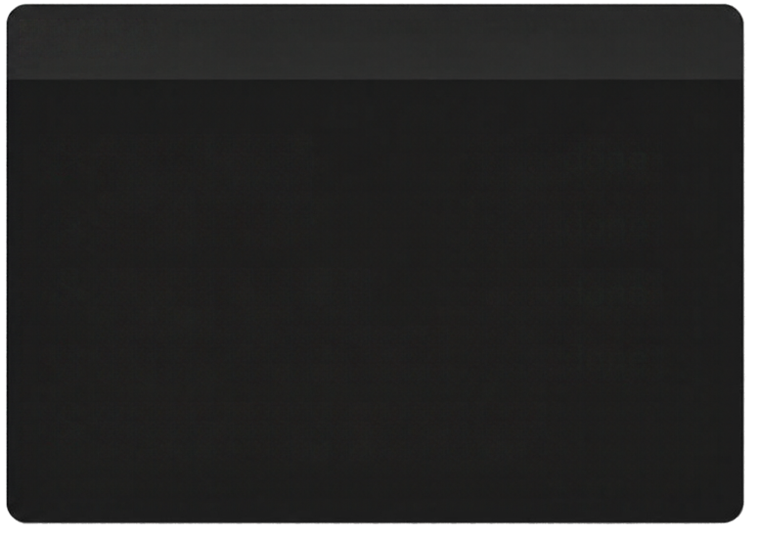


Thank You
riset_tren
... done
tulis_draf
... done
cek_kualitas
... done
jadwal_jam_ramai
... done
3 posting siap tayang

